Slide 1
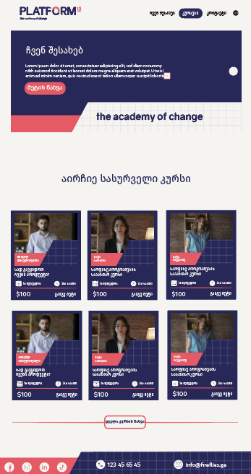
ვებსაიტის ფონის ფერი: #f9f6f2
ლურჯი ფერი: 22225b
წითელი: f74d62

Slide 2

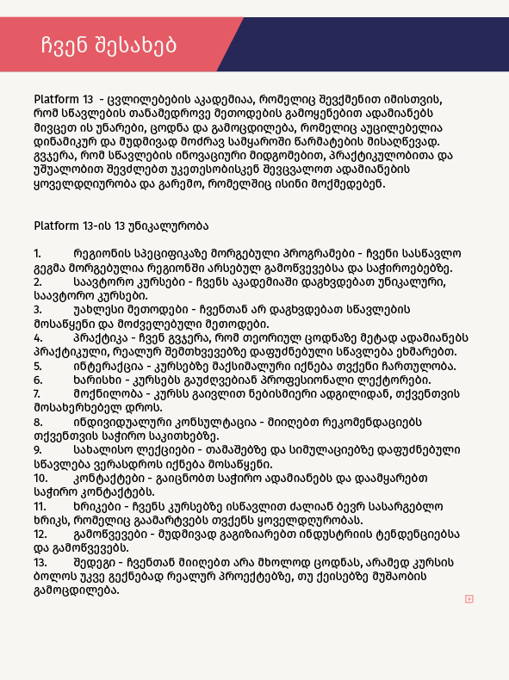

ჩვენ შესახებ / კურსები / კონტაქტი / ენა (GE&EN)
სლაიდერი
გადადიოდეს
ამ გვერდზე ->
კონტაქტზე დაჭერისას გადადიოდეს ფუთერზე:

Slide 3
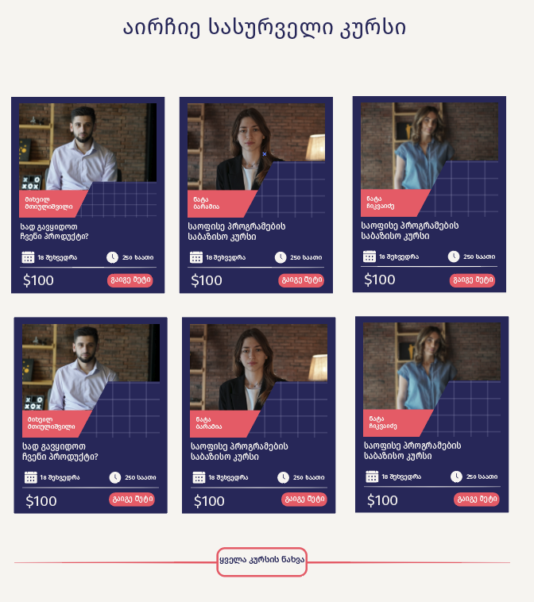
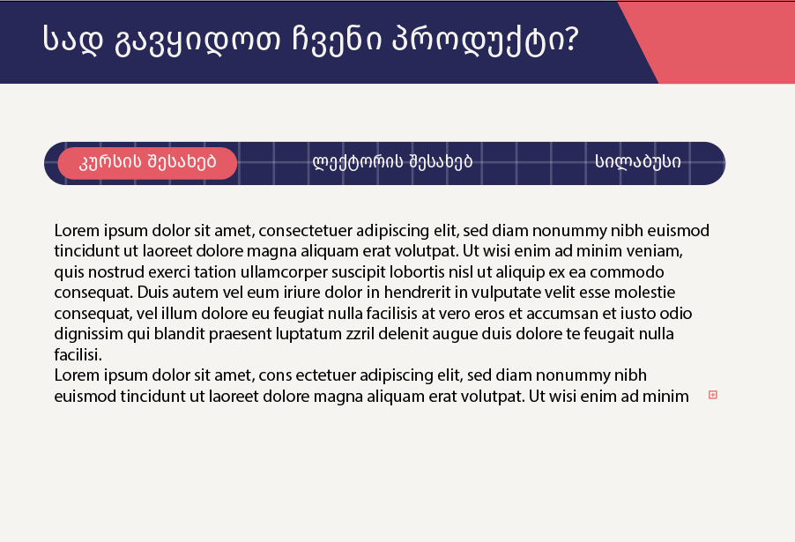
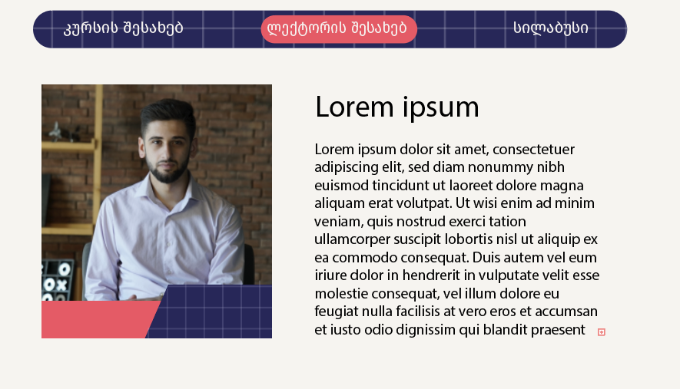
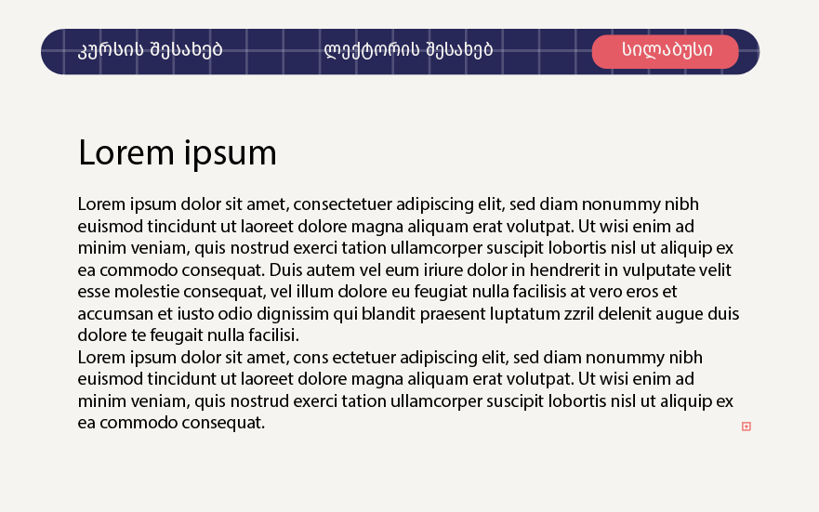
რომ დააჭერ გადადიოდეს ამ გვერდზე:
თითოეულზე დაჭერისას*
იცვლებიდეს ქვედა ტექსტი:

Slide 4
